Slide 1
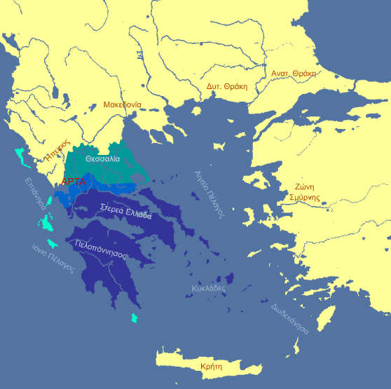
Η ελληνική οικονομία και κοινωνία τον 19^{ο} αι.
• Η έκταση της
Ελλάδας ήταν μικρή,
παρά τη διεύρυνση
των συνόρων της, ως
το 1881.
• Ο πληθυσμός της
(750.000 το 1830)
αυξανόταν σε όλο το
19ο αιώνα.

Slide 2
Αγροτική οικονομία
Ο κύριος τομέας της οικονομίας ήταν ο αγροτικός.
Οι εθνικές γαίες ανέρχονταν σε 5.000.000
στρέμματα. Πολλές από αυτές καταπατήθηκαν και όσες απέμειναν τις μοίρασε ο Κουμουνδούρος (1871).
Με την ενσωμάτωση της Θεσσαλίας (1881), καθώς η Ελλάδα είχε δεσμευτεί με διεθνή συνθήκη, οι Τούρκοι πούλησαν σε Έλληνες κεφαλαιούχους τα μεγάλα κτήματά τους (τσιφλίκια), που τα καλλιεργούσαν ακτήμονες (κολίγοι).
Με την εξαίρεση της Θεσσαλίας, η ελληνική γεωργία στηριζόταν στον μικρό αγροτικό κλήρο.

Slide 3
Εισαγωγικό – εξαγωγικό εμπόριο
Τα κυριότερα παραγόμενα στην Ελλάδα αγροτικά
προϊόντα ήταν η σταφίδα, οι ελιές, τα καπνά και
τα σιτηρά. Από τα μέσα του 19ου αιώνα η
σταφίδα, κυρίως στην ΒΔ Πελοπόννησο, αποτελούσε μονοκαλλιέργεια.
Τα εξαγόμενα προϊόντα ήταν, κυρίως, σταφίδα,
λάδι και άλλα αγροτικά προϊόντα.
Τα εισαγόμενα ήταν, δημητριακά, κυρίως σιτάρι, υφάσματα, νήματα και αργότερα ξυλεία, μηχανήματα και άνθρακας.

Slide 4
Η Οικονομία
Η ναυτιλία υπήρξε ο κύριος μοχλός οικονομικής ανάπτυξης, με κέντρα την Πάτρα, τη Σύρο και αργότερα τον Πειραιά.
Το 1841 ιδρύθηκε η Εθνική Τράπεζα της Ελλάδος (ΕΤΕ).
Η βιομηχανία αναπτύχθηκε με αργούς ρυθμούς, επειδή έλειπαν κεφάλαια, καύσιμα, πρώτες ύλες, εργατικά χέρια, η αγορά ήταν μικρή και τα εισαγόμενα βιομηχανικά προϊόντα φτηνά.
Το κράτος συνέβαλε σημαντικά στην οικονομική ανάπτυξη με έργα υποδομής και με ευνοϊκό θεσμικό πλαίσιο.
Στη δεκαετία του 1870 το εξωελλαδικό ελληνικό κεφάλαιο
στράφηκε στην Ελλάδα.
Οι ρυθμοί ανάπτυξης της ελληνικής οικονομίας ήταν
χαμηλότεροι σε σύγκριση με τη δυτική Ευρώπη, αλλά
ανώτεροι σε σύγκριση με τα Βαλκάνια, Α. Μεσόγειο.

Slide 5
Η Κοινωνία
Στην κοινωνία παρατηρείται βαθμιαία αστικοποίηση.
Οι αγρότες ήταν η συντριπτική πλειονότητα του πληθυσμού.
Τα αστικά στρώματα ενίσχυαν συνεχώς την παρουσία τους στη διάρκεια του 19^{ου} αι.
Οι εργάτες εμφανίστηκαν αργά λόγω της καθυστερημένης εκβιομηχάνισης.
Η μετανάστευση εντάθηκε το 19ο αιώνα, κυρίως προς την Αίγυπτο, και στα τέλη του προς τις ΗΠΑ.
Οι αγώνες των κολιγών της Θεσσαλίας συνέβαλαν στη διανομή των τσιφλικιών (Κιλελέρ).
Κατά τα τέλη του 19ου αιώνα εμφανίζεται το εργατικό
κίνημα, ενώ προβάλλεται και το αίτημα για εκπαίδευση
των γυναικών.

